Slide 1
Nota Técnica
S-1.0 Nº 05/2022
Ricardo Silva/Lucas Morais
Automação Fiscal e RH (GPE)
Julho

Slide 2
AGENDA
1
Atualizações SIGATAF
2
Atualizações SIGAGPE
3
4
Principais alterações
Espaço para dúvidas

Slide 3
01
ATUALIZAÇÕES TAF

Slide 4

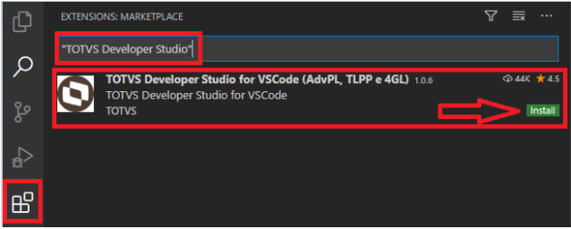
ATUALIZAÇÕES: Automação Fiscal (TAF)
Migração de Release
Versões 12.1.27 Garantia estendida
Migração de Release
12.1.2210 - Clientes Pilotos
Atualização TAF - 12.1.33
VsCode
Aplicação de Pacote
Atualização de Dicionário
12.1.27 Garantia Estendida
12.1.33
Para atender a NT Nº05/2022 é necessário ter o ambiente na release 12.1.27 com Garantia extendida ou 12.1.33.

Slide 5
02
ATUALIZAÇÕES GPE

Slide 6
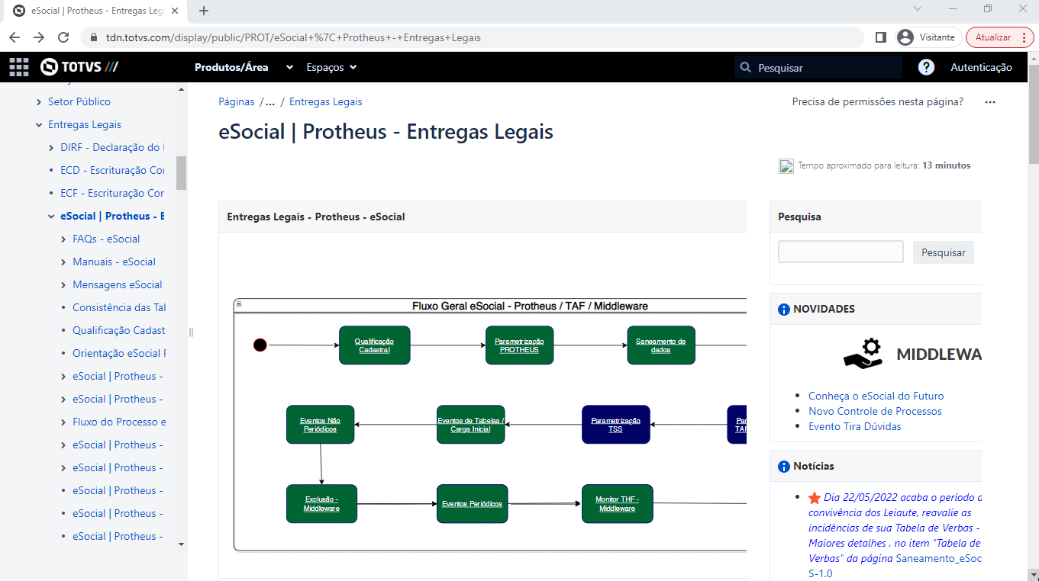
ATUALIZAÇÕES: Gestão de Pessoal (GPE)
Nota técnica N° 05/2022
Documentação eSocial:
eSocial Nota técnica 05/2022
Documentação e atualização Protheus:
TDN - Entregas Legais
Atualização para seguintes Release:
12.1.27 - Garantia estendida
12.1.33
12.1.2210 - Clientes Pilotos

Slide 7
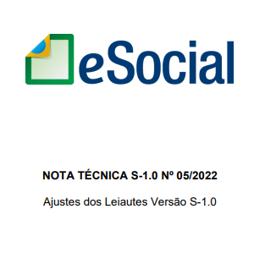
PRINCIPAIS ALTERAÇÕES

Slide 8
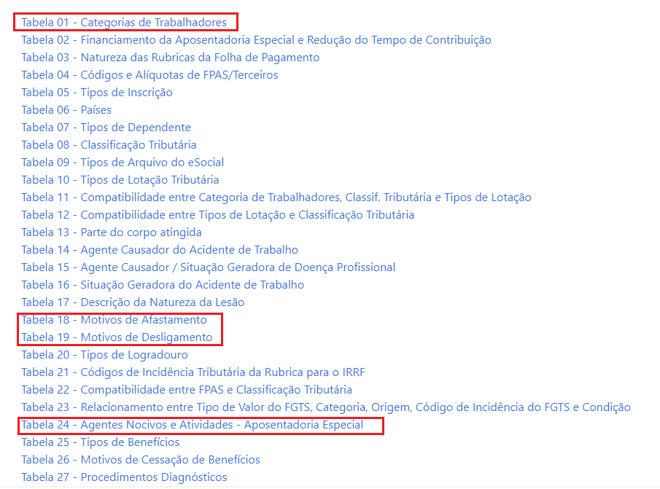
ATUALIZAÇÕES: GPE e TAF
Alterações
eSocial
Alterações no Leiaute de tabelas.
-Tabela 18-Inclusão de mais duas opções para geração do S-2230
-Tabela 01-Inclusão de mais uma categoria.
-Tabela 19- Alterada descrição do código 29.
-Tabela 24- Alterado nome de dois agentes nocivos.
-Tabela 28 -excluídos códigos [37XX]

Slide 9
ATUALIZAÇÕES: GPE e TAF
Alterações
eSocial
Alterações no S-2200
1-Grupo {sucessaoVinc} – alterada condição
DE: O (se tpAdmissao = [2, 3, 4] ou tpProv = [5, 8]); N (nos demais casos)
PARA: O (se tpAdmissao = [2, 3, 4, 7] ou tpProv = [5, 8]); N (nos demais casos)
2-Campo {tpAdmissao} – incluído valor [7] Transferência quando a empresa sucedida é considerada inapta por inexistência de fato.
3-Campo {tpProv} – incluído valor [11] e alteradas descrição do valor [5] e validação
11 - Estabilizados - Art. 19 do ADCT
5 - Redistribuição ou Reforma Administrativa
Alteração no S-2210
Campo {hrAcid} – alterada validação
Campo {hrsTrabAntesAcid} – alterada validação

Slide 10
ATUALIZAÇÕES: GPE e TAF
Alterações S-2299
Criação do motivo de rescisão 43 - Transferência de empregado de empresa considerada inapta por inexistência de fato.
Grupo {sucessaoVinc} – alterada condição
Grupo {verbasResc} – alterada condição
Alteração no S-2300 e S-2306
Grupo {cargoFuncao} – alterada condição
Grupo {remuneracao} – alterada condição
Grupo {infoEstagiario} – alteradas condição e descrição
Grupo {ageIntegracao} – alterada condição
Grupo {supervisorEstagio} – alterada condição
Campo {natEstagio} – alterada descrição e incluída validação.
Campo {nivEstagio} – alteradas ocorrência e descrição, e incluída validação

Slide 11
ATUALIZAÇÕES: GPE e TAF
Alteração no S-2240
Campo {ideOC} – alterada ocorrência e incluída validação.
Campo {nrOC} – alterada ocorrência e incluída validação.
Campo {ufOC} – alterada ocorrência e incluída validação.
Tabela 24 – excluídos códigos [01.19.020, 01.19.037]

Slide 12



DÚVIDAS?
18
DÚVIDAS?

